Slide 1

오즈코딩스쿨
스트레스 지수 예측
예측 AI 해커톤
8조 달린다곽잡아
AH_02_곽호준
AH_02_ 한지수
AH_02_ 탁진선

Slide 2
오즈코딩스쿨
데이터 탐색 (EDA)

Slide 3
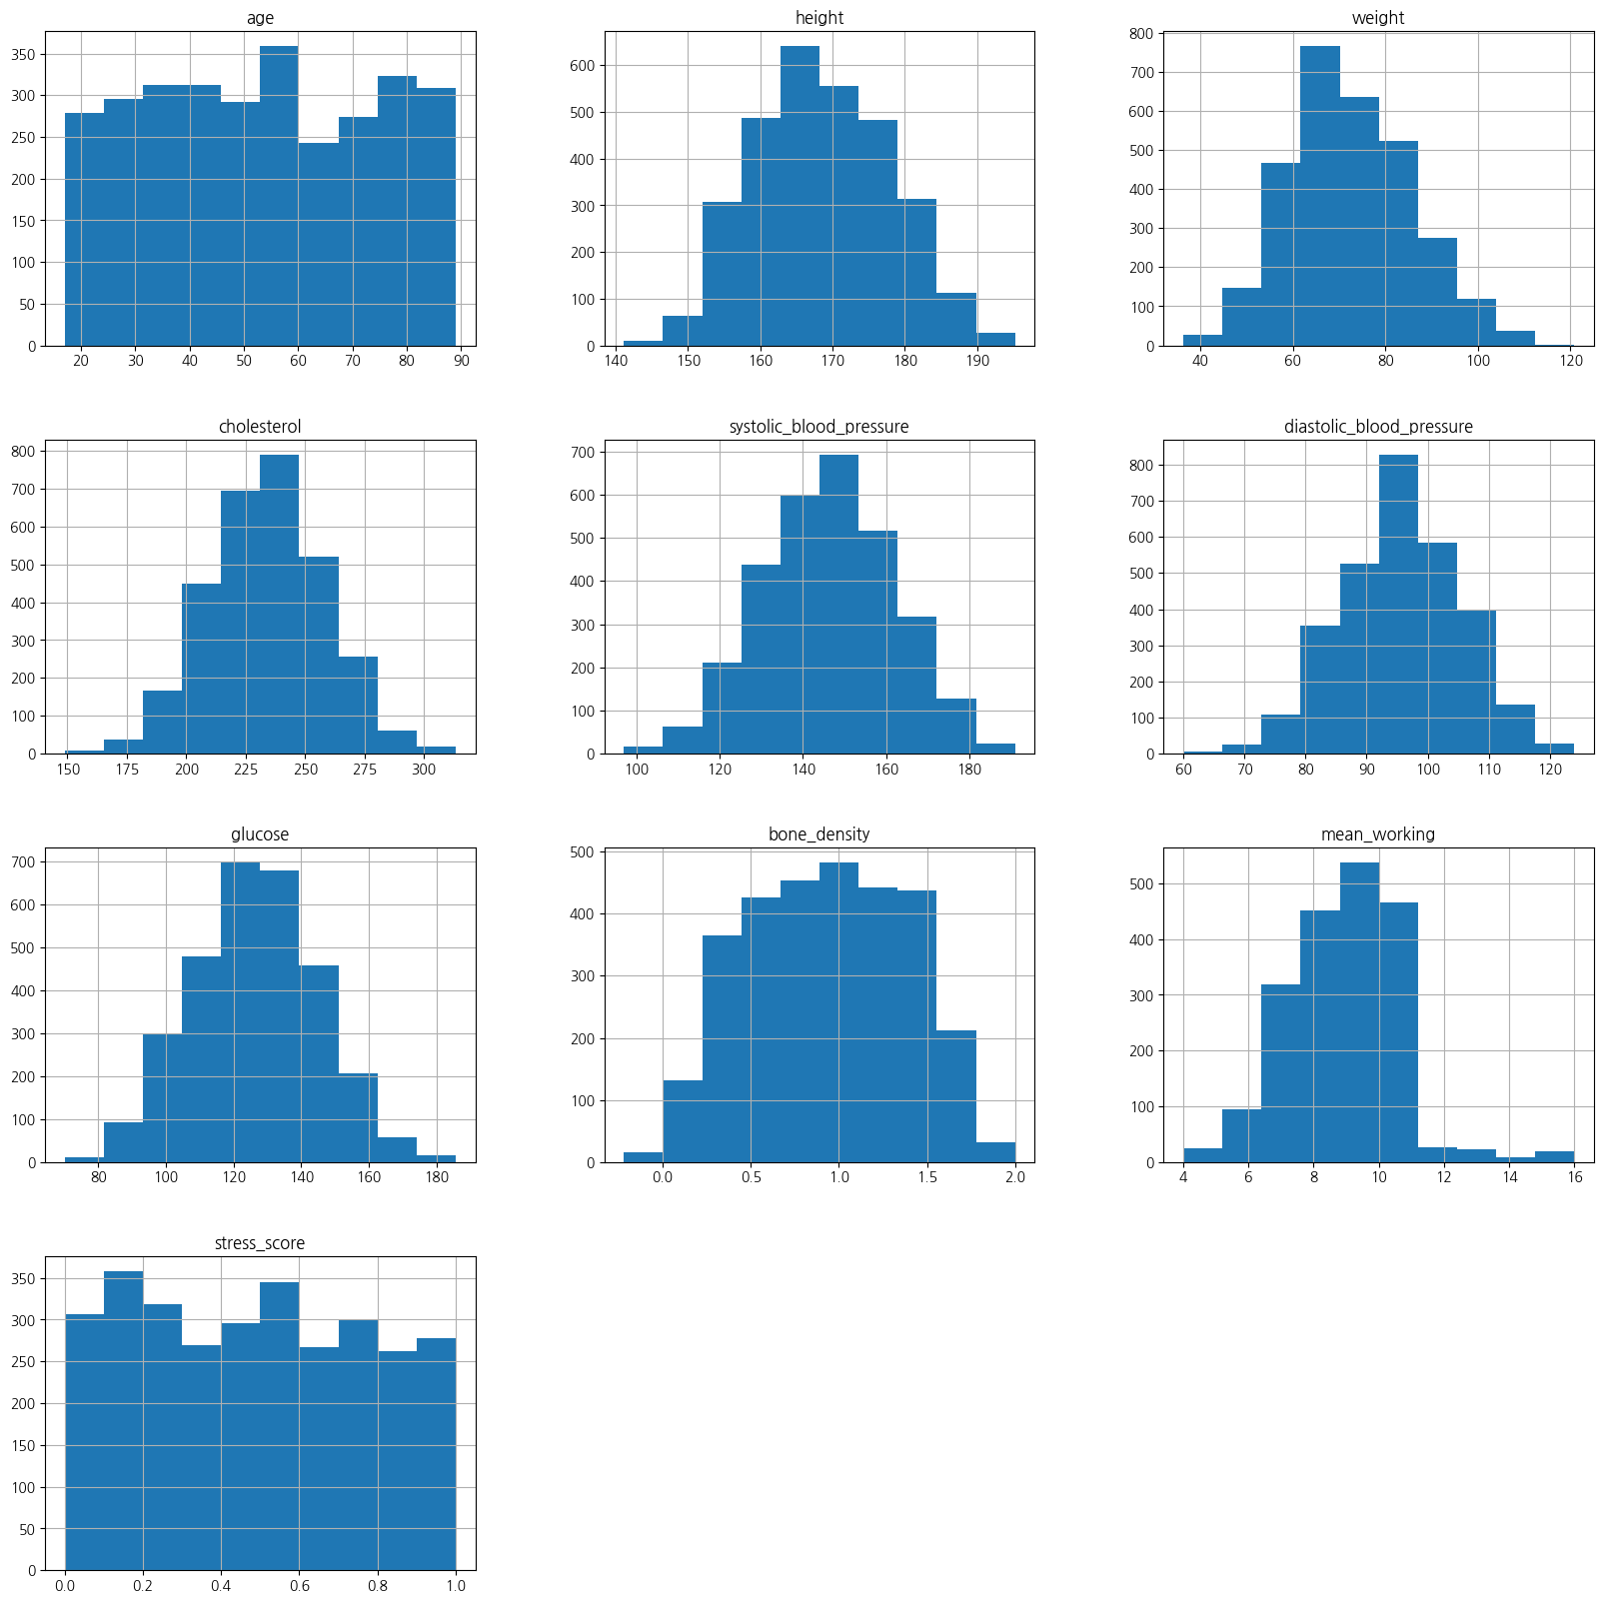
오즈코딩스쿨
데이터셋 구조 및 변수 확인

Slide 4
오즈코딩스쿨
타깃 분포 확인
ID: 3000 categories
gender: 2 categories
activity: 3 categories
smoke_status: 3 categories
medical_history: 3 categories
family_medical_history: 3 categories
sleep_pattern: 3 categories
edu_level: 3 categories

Slide 5
오즈코딩스쿨
주요 변수 분포 분석
결측치: 4414
수치형 데이터 (Numerical)
연속형 (float64): 신장(height), 체중(weight), 콜레스테롤(cholesterol), 혈당(glucose), 골밀도(bone_density), 평균 근무 시간(mean_working), 스트레스 지수(stress_score)
이산형 (int64): 나이(age), 수축기 혈압(systolic_blood_pressure), 이완기 혈압(diastolic_blood_pressure)
범주형 데이터 (Categorical)
명목형 (object): ID(식별자), 성별(gender), 활동량(activity), 흡연 여부(smoke_status), 과거 병력(medical_history), 가족력(family_medical_history), 수면 패턴(sleep_pattern)
순서형 (object): 교육 수준(edu_level)

Slide 6
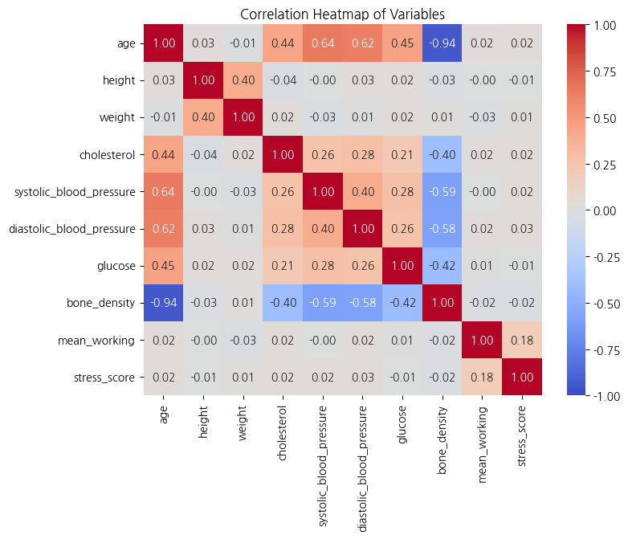
오즈코딩스쿨
변수 간 상관관계 파악

Slide 7
오즈코딩스쿨
문제 유형 정의
결측치 처리
문자형 데이터를 숫자형 데이터로 변환(Ordinal encoding)
원 핫 인코딩 (One-hot encoding)
피쳐 엔지니어링(Feature Engineering)
신체 지표 최적화: BMI (체질량지수)
혈압 관련 상세 지표: 맥압(Pulse Pressure) & 평균 동맥압(MAP)
연령과 활동량(age_activity)
연령과 비만도(age_bmi)

Slide 8
오즈코딩스쿨
데이터 전처리

Slide 9
오즈코딩스쿨
Feature Encoding 및 표현 방식
결측치 처리 전략

Slide 10

오즈코딩스쿨

Slide 11
오즈코딩스쿨
학습 데이터 구성
결측치 처리: mean_working은 0으로,
기타 범주형 데이터는 'Unknown'으로 채움
파생 변수 생성: bmi(체질량지수), pulse_pressure(맥압), map_bp(평균 동맥압)와 같이 신체 지표를 활용한 변수와 age_activity, age_bmi 등 상호작용 변수를 생성하여 학습에 활용

Slide 12
오즈코딩스쿨
입력 데이터 정규화 & 스케일링
RobustScaler: 이상치(Outlier)의 영향을 최소화하면서 피처를 스케일링하는 데 사용
QuantileTransformer: 타겟 변수인 stress_score에 적용되어 데이터를 정규분포 형태로 변환함으로써 회귀 모델(SVR)의 성능을 최적화
One-Hot Encoding: medical_history, smoke_status 등의 범주형 데이터를 수치형 데이터로 변환

Slide 13
오즈코딩스쿨
데이터 분리
K-Fold 교차 검증: 전체 데이터를 5개의 폴드(Fold)로 나누어 학습과 검증을 반복함으로써 특정 데이터셋에 과적합되는 것을 방지

Slide 14
오즈코딩스쿨
모델링

Slide 15
오즈코딩스쿨
모델 아키텍처 설계
Scikit-learn의 Pipeline 기능 파이프라인 기반 아키텍처
전처리 레이어 (Preprocessing Layer) : RobustScaler
대상 변수 변환 레이어 (Target Transformation Layer)
TransformedTargetRegressor
QuantileTransformer
핵심 예측 엔진 (Core Regressor)
SVR (Support Vector Regressor)

Slide 16

오즈코딩스쿨

Slide 17
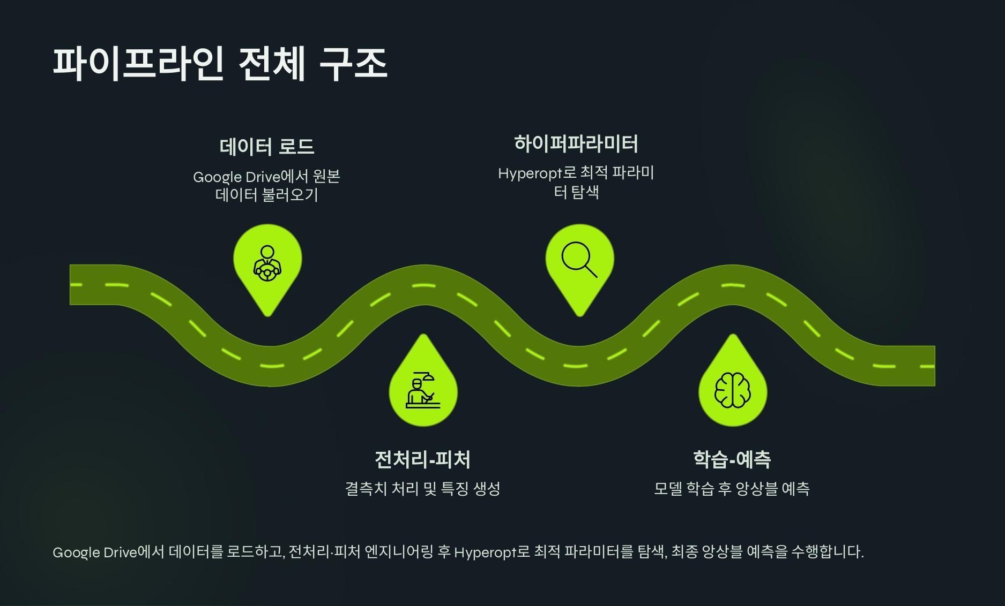
오즈코딩스쿨

Slide 18
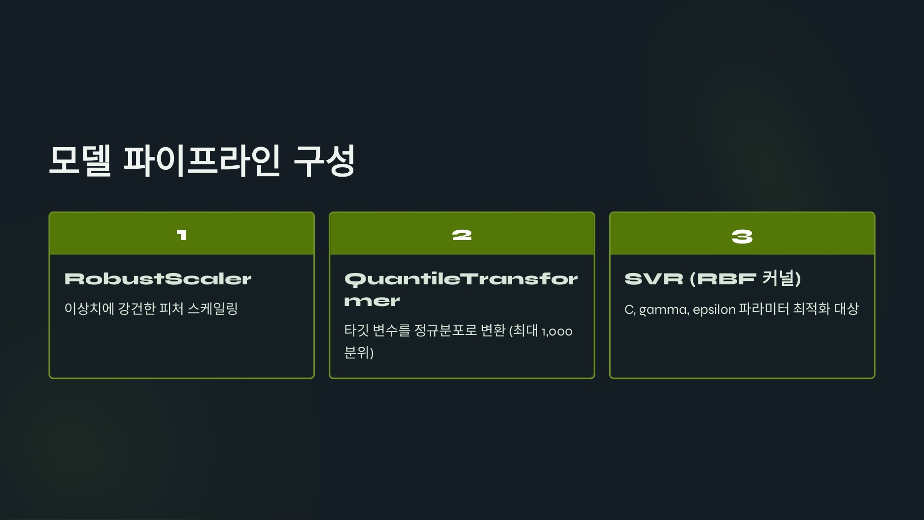
오즈코딩스쿨

Slide 19
오즈코딩스쿨
하이퍼파라미터 튜닝

Slide 20
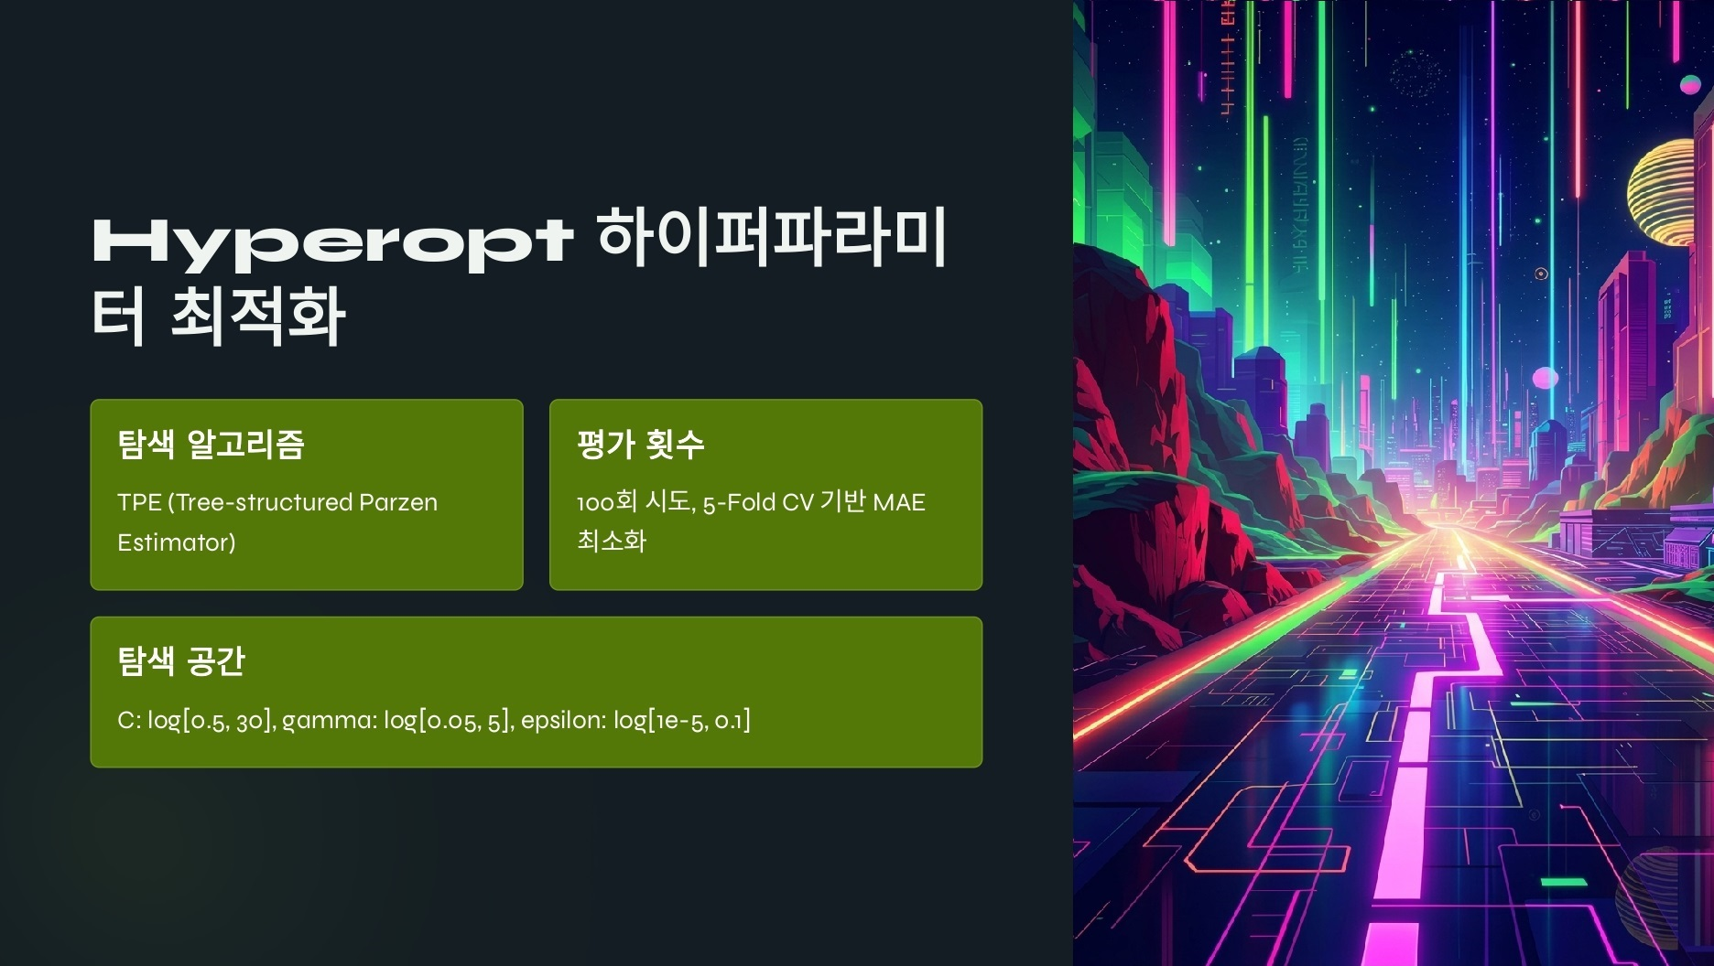
오즈코딩스쿨

Slide 21
오즈코딩스쿨
손실 함수 및 최적화 기법

Slide 22
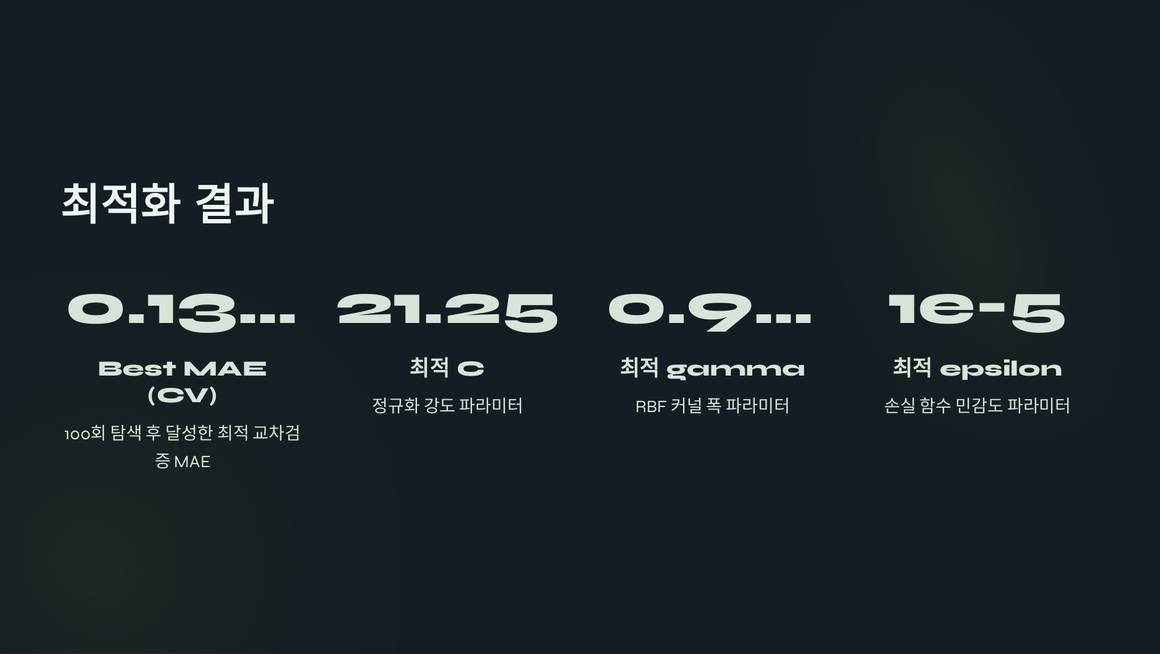
오즈코딩스쿨

Slide 23
오즈코딩스쿨
학습 전략 설정
Hyperparameter Optimization: Hyperopt 라이브러리를 사용하여 SVR 모델의 핵심 파라미터인 C, gamma, epsilon의 최적 조합 탐색
K-Fold Averaging: 각 폴드에서 학습된 모델들의 예측치를 평균 내어 안정성을 높임
Multi-Seed Averaging: 10개의 서로 다른 시드(Seed)를 사용하여 데이터 셔플링에 따른 변동성을 줄임

Slide 24
오즈코딩스쿨
모델 비교 및 성능 개선
다양한 예측 전략별 성능(OOF MAE)을 비교
Full (Single) / K-Fold: 0.138090
Multi-Seed: 0.139143
Blend (최종 전략): 0.138483 최종적으로 단일 모델, K-Fold 평균, Multi-Seed 평균 값을 0.2 : 0.3 : 0.5 비율로 블렌딩(Blending) 하여 최종 예측 성능을 개선

Slide 25
오즈코딩스쿨
평가지표 계산
MAE (Mean Absolute Error): 실제값과 예측값의 절대적인 차이의 평균을 측정
Learning Curve 시각화: 학습 데이터 크기에 따른 Training Score와 Cross-validation Score의 변화를 그래프로 그려 모델이 과적합(Overfitting)되지 않고 잘 학습되고 있는지 시각적으로 확인

Slide 26
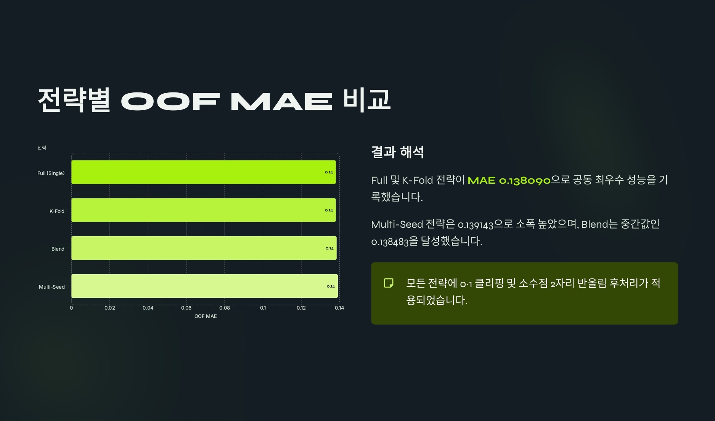
오즈코딩스쿨

Slide 27
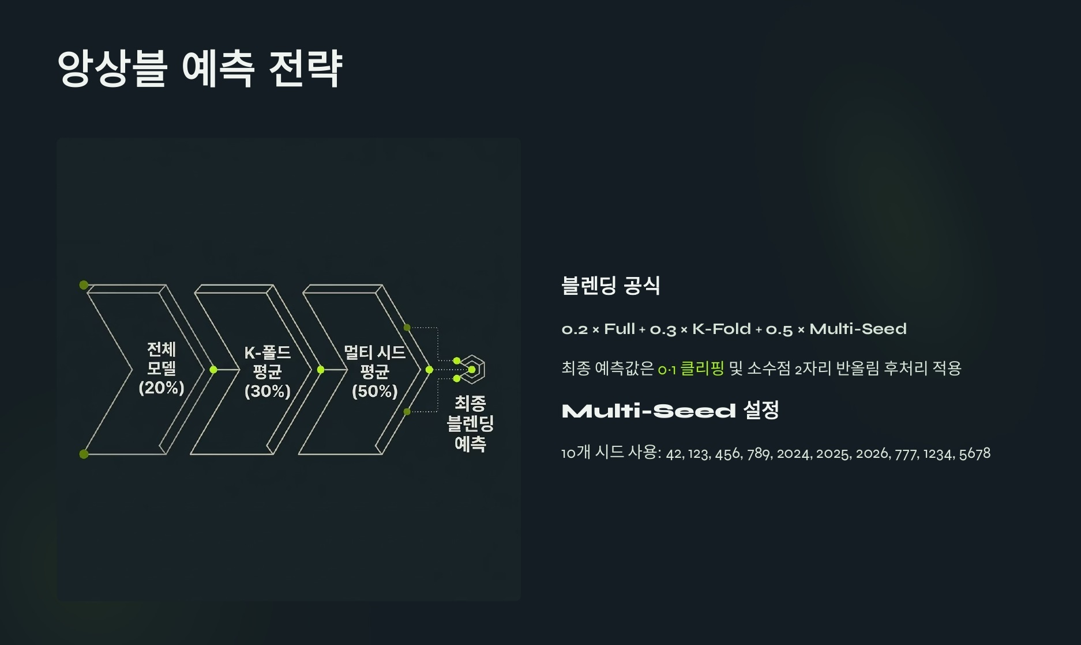
오즈코딩스쿨

Slide 28
오즈코딩스쿨
평가

Slide 29
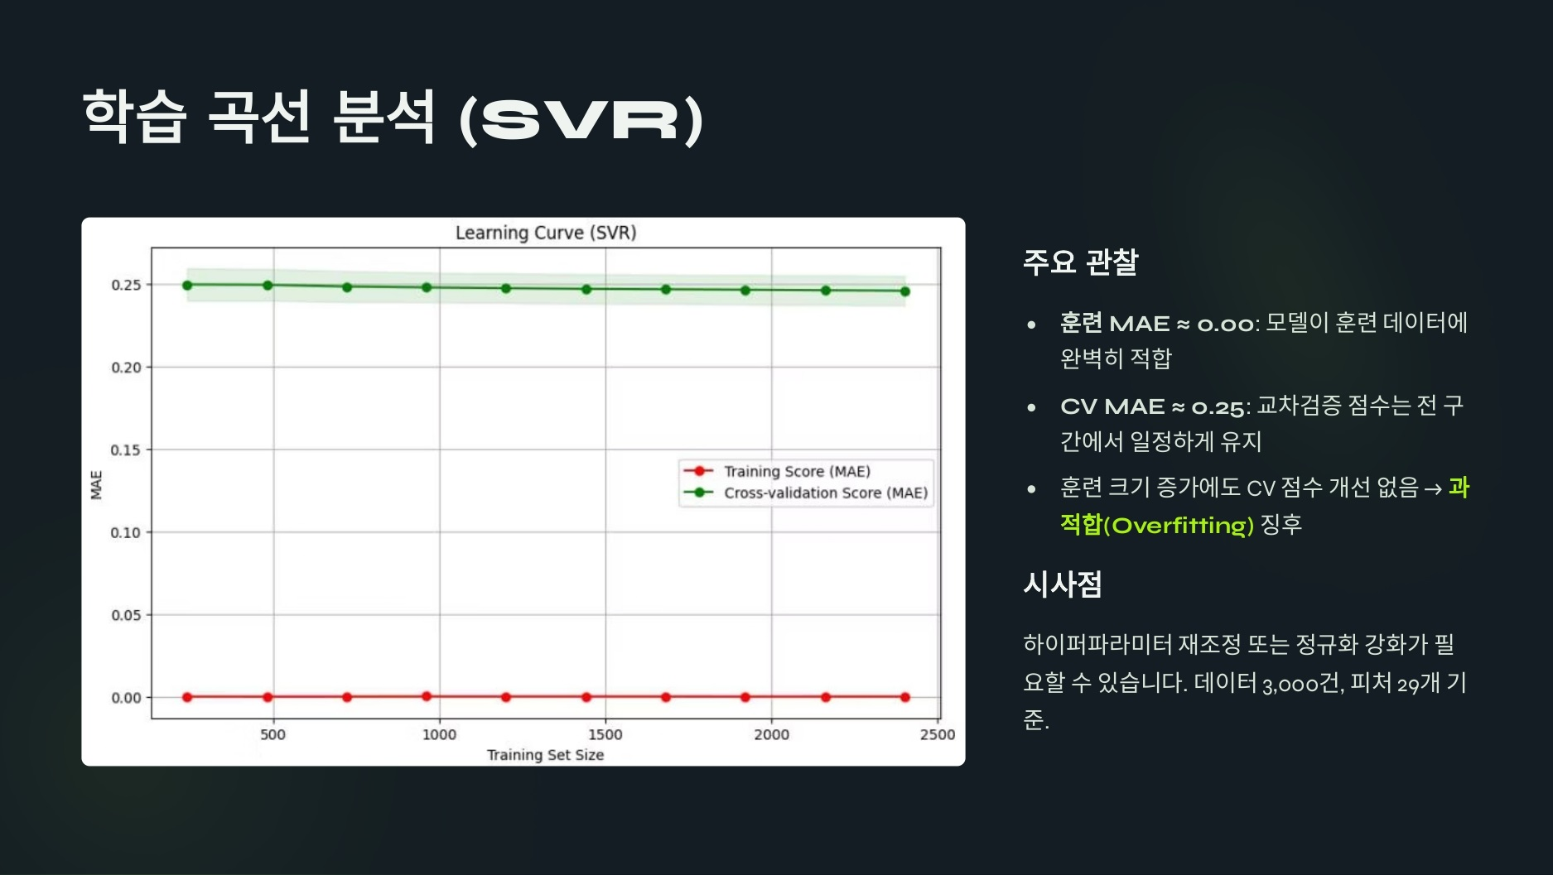
오즈코딩스쿨

Slide 30
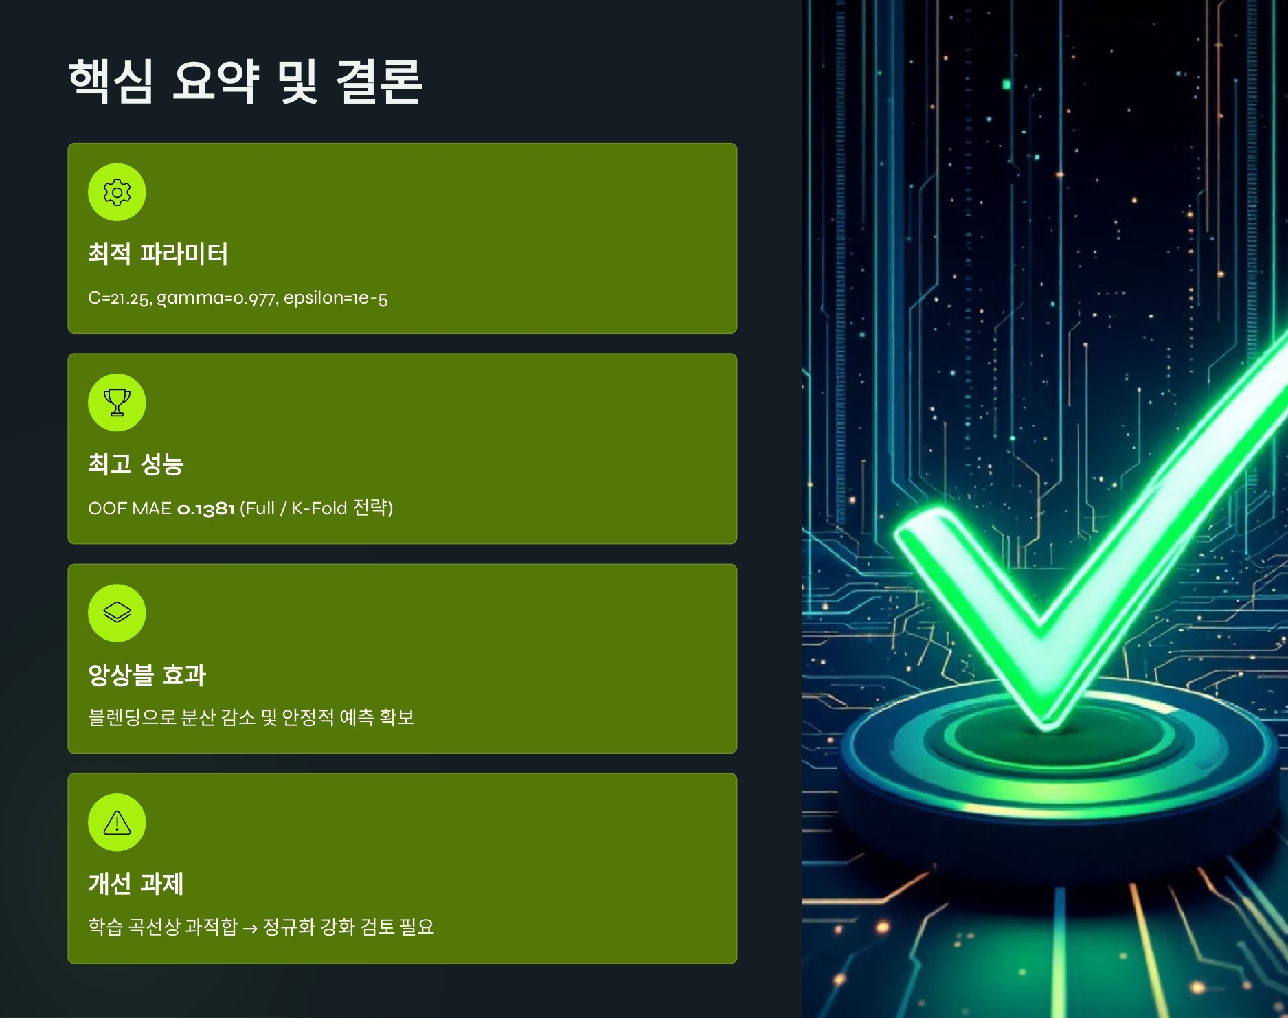
오즈코딩스쿨

